Slide 1
Principio di Multimedialità

Slide 2
Dopo “tipi” e “relazioni”
Figure utili: come avviene e come si migliora l’elaborazione?
Come si presentano testi e figure?

Slide 3
Mayer dal 1970 ha prodotto una serie di ricerche sulle figure, dal 1990 sui multimedia,
formula una serie di principi guida alla progettazione di un multimedia.

Slide 4
principi
Multimedialità
Contiguità spaziale e temporale
Modalità
Coerenza
Ridondanza
Differenze individuali
…… (la lista si e’ poi allungata)
Signaling/cueing

Slide 5
1. Cosa giustifica una teoria dell’apprendimento multimediale?
assunzione di base:
Si impara più da parole e figure che da parole solamente.
-> primo principio (di multimedialità) di cui gli altri saranno precisazioni, contestualizzazioni,
chiarendo le modalita’ di presentazione.

Slide 6
Principio di multimedialità
Si impara meglio da testi e figure.
Ma.. i MM devono essere progettati tenendo presenti le modalità di funzionamento della mente.

Slide 7
2. Che cosa e’ un messaggio multimediale
una comunicazione che contiene parole e figure
strumenti diversi: carta, computer;
le parole possono essere orali o scritte,
le figure possono essere statiche o dinamiche.
anche degli ambienti di “basso” livello tecnologico

Slide 8
le presentazioni hanno luogo attraverso:
due codici (dual code):
  visivo (figurativo, depictive) o verbale
o
due canali (dual-channel)
  (attraverso organi recettori diversi, qualcosa vedo/qualcosa sento)

Slide 9
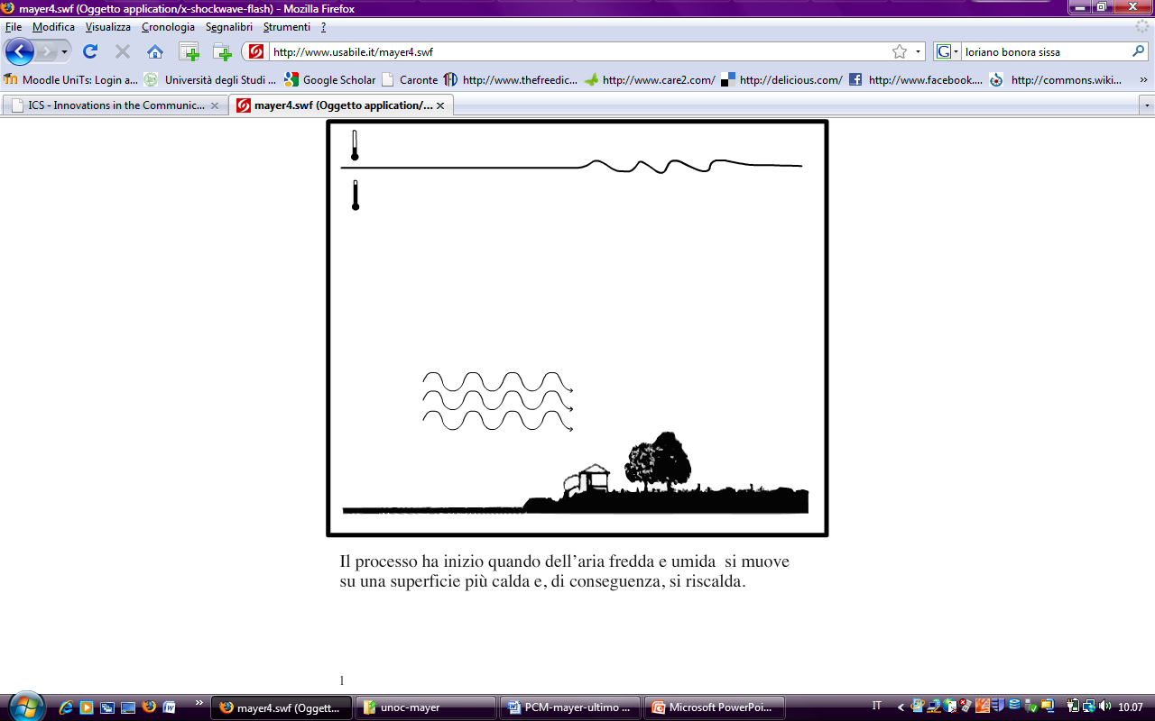
Materiale: http://www.usabile.it/mayer4.swf

Slide 10
Tre assunzioni
dual channels assumption - che il sistema di elaborazione umano include due canali/sistemi per l’elaborazione delle informazioni visive/pittoriche e uditive/verbali,
limited capacity assumption – ogni canale ha una capacità limitata,
active processing assumption – l’apprendimento richiede un ruolo attivo e il coordinamento delle attività.

Slide 11
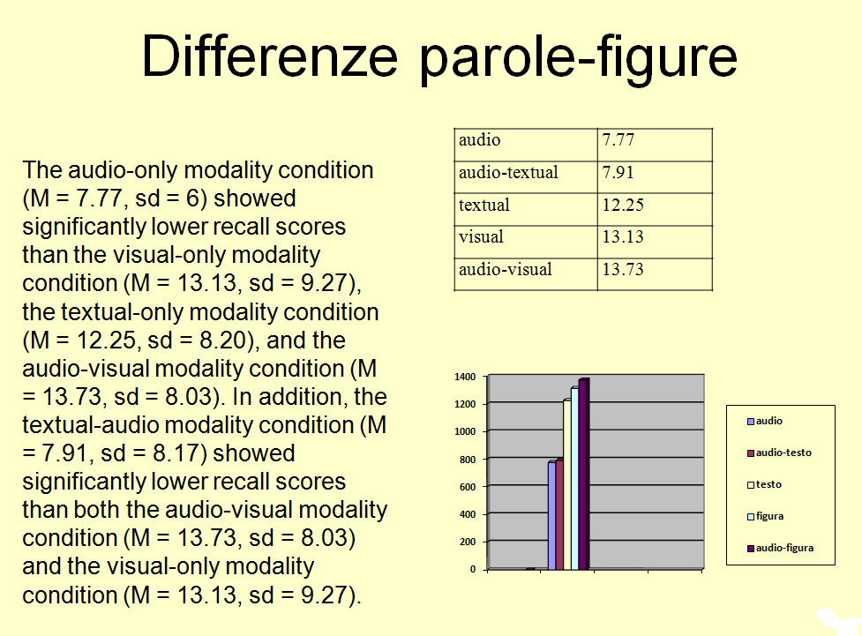
Quali sono le ragioni per presentare le informazioni in modo multimediale?
1. Verbale e iconico possono essere differentemente utili durante l’elaborazione

Slide 12
Le ragioni..
2. Si elabora il materiale secondo due codici (visivo e verbale) si ricorda meglio l’informazione.
3. Quando si percepisce tramite due canali (e due sottosistemi della memoria di lavoro) si elabora con meno sforzo.

